Slide 1
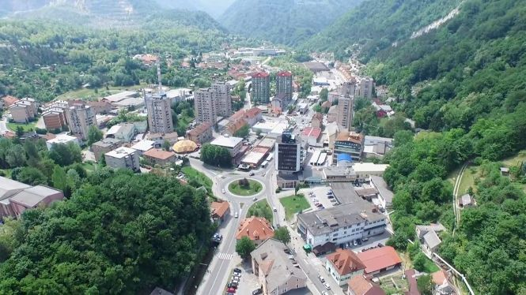
CIVILNA INICIATIVA ZA PRIHODNOST TRBOVELJ
SEJA OBČINSKEGA SVETA 13. 11. 2019

Slide 2
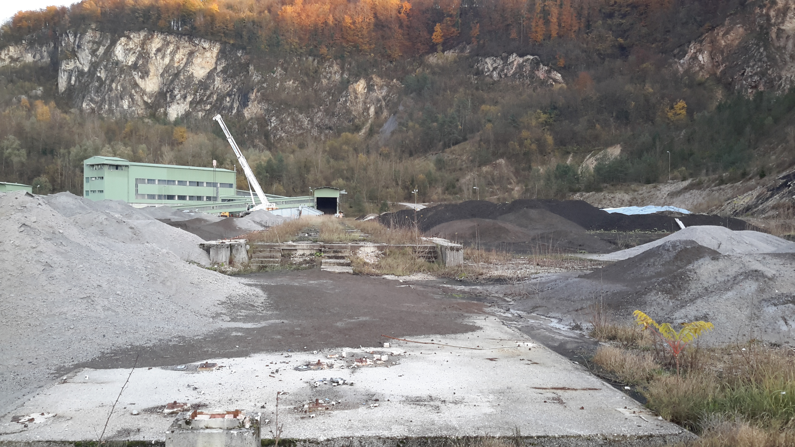
Občani Trbovelj sporočamo SVOJ odločni NE ONESNAŽEVANJU TRBOVELJ!

Slide 3
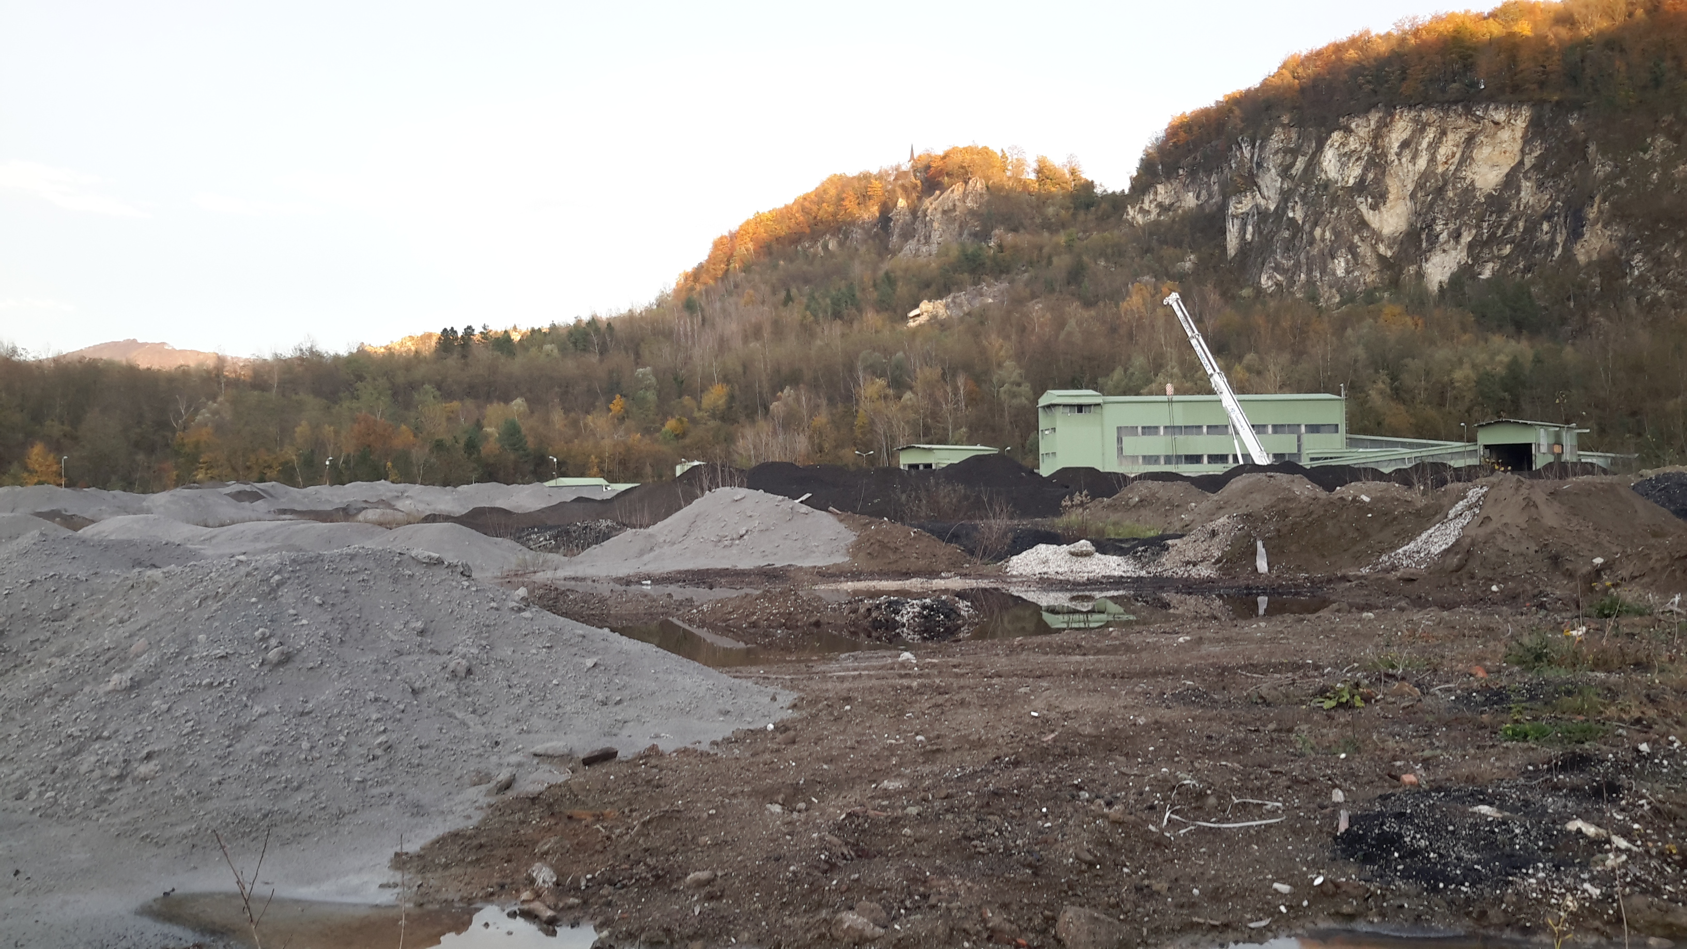
SKLEP 6. SEJE OS TRBOVLJE:
RTH d.o.o.-v likvidaciji lahko nadaljuje s sanacijo degradiranih površin na območju Bukove gore ob upoštevanju vseh predpisov, ki veljajo za to področje v skladu z okoljevarstvenim dovoljenjem.

Slide 4
https://radioprvi.rtvslo.si/2019/08/studio-ob-17-00-80/
Oblikovanje sklepa kljub:
Dokazom CI Trbovlje o nezakonitem delu RTH in HSE EDT.
Gradivo za 6. sejo občinskega sveta Občine Trbovlje glede problematike:
skladiščenje, zbiranje, obdelava/predelava, odlaganje elektro-filtrskega pepela iz TE TOL na degradirane površine Lakonca (bivše skladišče za energent TET ) v lasti HSE EDT d.o.o., po zaprtju odlagališča v Moravčah in elektrofilterskega pepela iz Vipap Krško na degradiranih površinah RTH v Trbovljah
Stališču županje, ki ga je izrazila na RTV SLO 1, da niti kilograma elektro-filtrskega pepela ne več. (11minuta posnetka)
Stališče občinske svetnice in zdravnice ga. Alenke Forte o zdravstveni izkaznici našega degradiranega okolja na izredni seji OS (2 minuta posnetka)

Slide 5
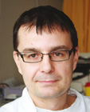
Doc. dr. Miran Brvar
Vodja centra za klinično toksikologijo in farmakologijo
Elektro-filtrski pepel:
„To je nevaren odpadek, ki se ga vsi bojijo“. (18 min, 36 sek)
(6 minuta, 18 minuta, 27 minuta, 39 minuta posnetka)
https://radioprvi.rtvslo.si/2019/08/studio-ob-17-00-80/

Slide 6
ZAVAJANJA IN NERESNICE
Odgovor RTH št. 165/2019-UB/JŽ na dopis št. D-OT-003/2019JP Občini Trbovlje z dne 21.10.2019: točki 10 navaja RTH:
''Za vgradnjo gradbenih proizvodov okoljevarstveno dovoljenje ni potrebno, ne glede na to, kdo je izvajalec del……''.
TRDITEV NE DRŽI (anomalija v zakonodaji)
Elektrofiltrski pepel VIPAP Krško (z imenom MULEX, VIPILEX, VIŽELEX) je odpadek, ne glede na to, da ima VIPAP pridobljeno Slovensko tehnično soglasje.
Status odpadka s pridobljenim STS –om elektrofiltrskemu pepelu z imenom MULEX, VIPILEX, VIŽELEX ne preneha!

Slide 7
ZAVajanja in neresnice
Sklep 6.redne OS :
''HSE EDT lahko samo skladišči nenevarne odpadke (pepel 10 01 01) ob upoštevanju vseh predpisov, ki veljajo za to področje.
Do pridobitve STS –a podjetje ne izvaja nobenih manipulacij s skladiščenim materialom.''
JE ZAVAJAJOČ
Pridobljeno Slovensko tehnično soglasje za material elektrofiltrski pepel iz TE TOL ne pomeni, da temu odpadku s tem preneha status odpadka.
Na površinah HSE EDT na Lakonci so tudi drugi pepeli!
V letu 2018 je je bilo odloženo10 000 ton elektrofiltrskega pepela iz TEŠ (dokaz pogodba o prevzemu pepela in žlindre med HSE EDT in TEŠ).

Slide 8
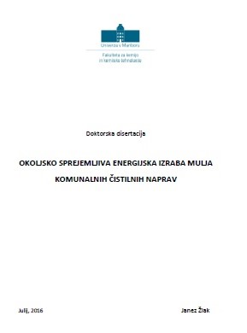
Izjava direktorja RTH v likvidaciji, dr. Janeza Žlaka, na 6. redni seji OS Občine Trbovlje
''Zdaj moram odgovorit še (županja: ali ima RTH dovoljenje za Bukovo goro za pepel, pa kakšno). Zdajle temu gospodu ja.
''Vsa dovoljenja imamo. (STS je za gradbene tipa pa obstajajo, vse je. Jest), kar obstaja imamo.''

Slide 10
IZJAVA vodstva RTH (odgovor na posredovan dopis št. D-OT_003/2019 JP Občini Trbovlje):
''Od prenehanja delovanja TET za zapolnjevanje PK BG ne uporablja elektrofiltrskega pepela''
NE DRŽI IN JE ZAVAJAJOČA
Elektrofiltrski pepel (z imeni Mulex, Vipelex, Viželex) iz VIPAP Krško je odpadek 10 01 01 in 10 01 02.
Poročilo o zbiranju odpadkov za leto 2018 (informacija po ZDIJZ iz IS - odpadki RS) dokazuje, da RTH d.o.o. skladišči, zbira in oddaja odpadek 10 01 01 izvajalcu obdelave (matična številka prevzemnika je 3664350000).
Likvidacijski upravitelj RTH dr. Janez Žlak je za radio KUM 30.7.2019 potrdil, da ima s podjetjem Vipap Krško ''poseben dogovor – podpisano pogodbo oz. naročilnico'' za dovažanje pepela iz VIPAP Krško na deponijo Bukova gora v lasti RTH od leta 2012 dalje.
ZAVAJANJA IN NERESNICE

Slide 11
ZAG je v svojih Poročilih (2017, 2018) ugotovil nepravilnosti pri vgrajevanju. Tudi analize vzorcev materiala za zapolnjevanje PK BG, ki sta jih opravila IOP in RTCZ kažejo neskladnost z STS v izlužkih analiz za naslednje parametre : Barij, Kloridi, Selen, Vlažnost, Fluoridi, svinc.
Poseben problem predstavlja Barij.
RAZLAGA RUDARSKE INŠPEKCIJE GLEDE VGRAJEVANJA ''GRADBENEGA PROIZVODA (MULEX, VIPELEX, VIŽELEX)'' NA PODLAGI STS BREZ OKOLJEVARSTVENEGA DOVOLJENJA
Materiali, ki so izdelani po postopku R5 se na območju Bukova gora vgrajujejo kot gradbeni proizvod, zato si družbi RTH d.o.o. ni potrebno pridobiti okoljevarstveno dovoljenje za vnos po R10.
ZAG bi moral STS razveljaviti.

Slide 12
Pojasnilo
1.STS se podeljuje po zakonu o gradbenih proizvodih.
2. Vgrajevanje ''gradbenega proizvoda'', ki nastane s predelavo odpadkov – ob tem, da niso sprejeta merila za prenehanje statusa odpadka – brez ustreznega okoljevarstvenega dovoljenja, je nezakonito.
3.Posebnega predpisa o merilih za prenehanje statusa odpadka zakonodajalec še ni sprejel.
4. ZAG kot izdelovalec STS tako izigrava zakonodajo in s tem omogoča sporno predelavo odpadka.

Slide 13
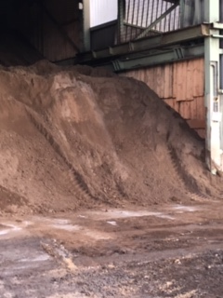
Družba HSE EDT d.o.o. status posrednika, trgovca in zbiralca odpadkov.
V skladu z izdanim potrdilom za zbiranje št. 35469-56/2018-5 z dne 29.1.2019 družba HSE EDT lahko zbira nenevarne odpadke s številkami odpadkov 10 01 01, 10 01 02 in 10 01 03, ki jih lahko tudi hkrati predhodno skladišči v skupni količini do 3 000 000kg (3000ton) v zbirnem centru HSE ED 1, v pokritih prostorih na armiranobetonskih tleh. Pepel mora biti pakiran v tesno zaprtih vrečah '' big bag''.

Slide 14
Izračun?
Ponovna neresnica ali zavajanje?
Predmet aktualnega javnega naročila JH na Portal javna naročila je prevzem pepela in žlindre v količini 23 000 ton za obdobje 2 let.
V dopisu dne 22.10. 2019 navajate dogovor z Energetiko Ljubljana o prevzemu predvidoma 6000 ton pepela 10 01 01 za 2 leti.

Slide 15
Vprašanja za G. Ervina Renka
Kakšna je torej količina prevzetega odpadka?
Kako poteka prevzem pepela od 24.10.2019 dalje? Kot javno naročilo?
Kako je potekal prevzem pepela po zaprtju Moravč (julija letos) do izdaje inšpekcijske odločbe o prenehanju prevzema?
Kdo bo pepel predelal?

Slide 16
Holdinga – Energetika Ljubljana O OKOLJEVARSTVENEM DOVOLJENJU
Naročnik kot povzročitelj odpadka mora poskrbeti, da se izvede oddaja pepela in žlindra skladno z Uredbo o odpadkih.
Oddaja odpadkov je oddaja odpadkov v nadaljnje ravnanje z evidenčnim listom. Evidenčni list vsebuje podatke poleg izvirnega povzročitelja odpadkov tudi podatke o zbiralcu ali izvajalcu obdelave.
Obdelava so postopki predelave ali odstranjevanja, vključno s pripravo za predelavo ali odstranjevanje. Če bo ponudnik izvajal predelavo odpadka, mora imeti okoljevarstveno dovoljenje za predelavo, če bo ponudnik izvajal odstranjevanje-odlaganje mora imeti okoljevarstvenega dovoljenje za odstranjevanje-odlaganje.
Torej, ponudnik mora v ponudbi priložiti ali okoljevarstveno dovoljenje za predelavo ali okoljevarstveno dovoljenje za odstranjevanje ali pooblastilo za zbiranje.
Samo STS ni potreben, lahko pa ga ponudnik priloži, če ima dovoljenje za predelavo. (dobeseden prepis odgovora)

Slide 17
OS dovoljuje družbi HSE EDT prevzemati in skladiščiti pepel iz TE TOL na podlagi analize že skladiščenega materiala, ki so jo izdelali v RTCZ, neskladno z Uredbo o odpadkih in Pravilnikom o izdelavi Ocene odpadka.
12.člen Uredbe o odlagališčih odpadkov določa: ''Izdelavo ocene odpadkov mora zagotoviti imetnik odpadkov, ki odda odpadek v odlaganje.''
V našem primeru je imetnik odpadka ENERGETIKA LJUBLJANA - enota TE TOL. Pomeni, da bi lahko novo oceno predložil samo TE TOL!!!!
OCENA ODPADKA

Slide 18

RAZLIČNA SODELOVANJA - vpogled v ozadja

Slide 19
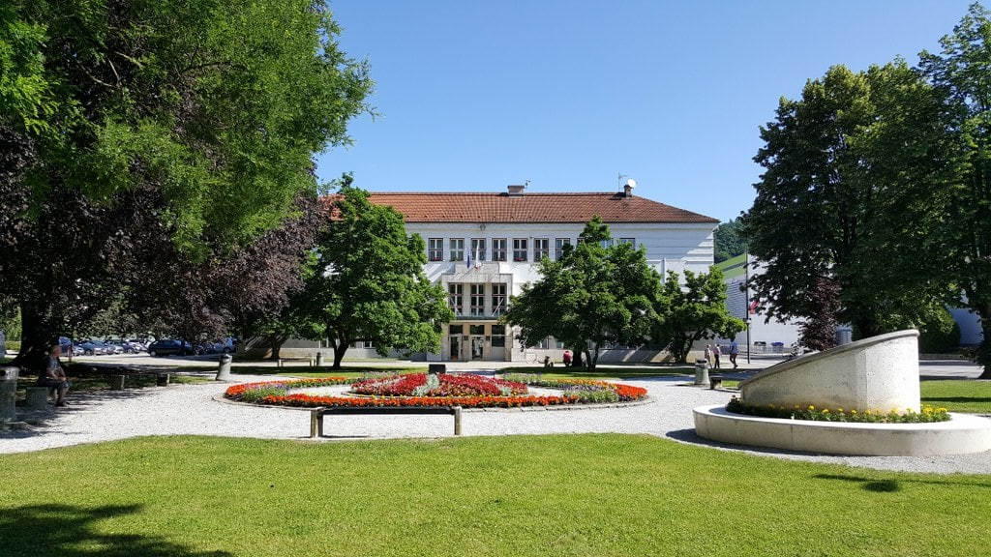
KAJ ŽELIMO?

Slide 20
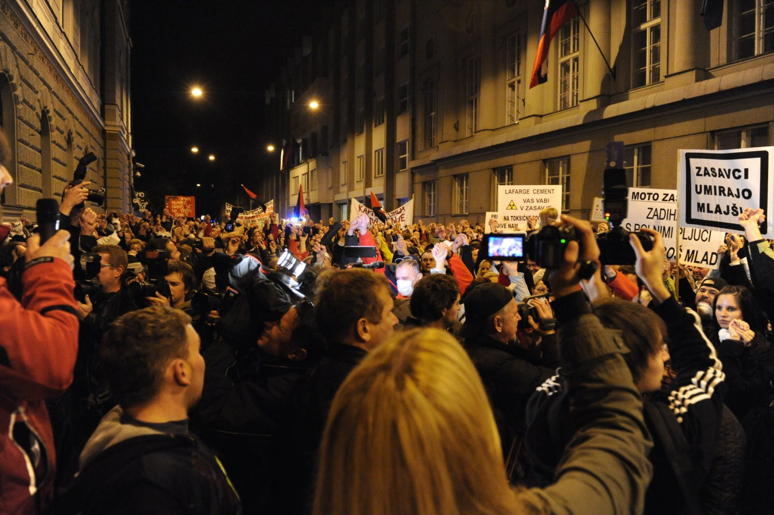
MI VEMO!

